Slide 1
Анализ Dataset продажи поддержанных автомобилей
МИНОБРНАУКИ РОССИИ
Федеральное государственное автономное образовательное учреждение высшего образования «Южный федеральный университет»
Институт высоких технологий и пьезотехники
Отчёт по проектному модулю дисциплины “Большие данные”
Выполнили студенты: Мирошниченко А.С Сагайдак В.В.

Slide 2
Цель
Цель данного проекта проанализировать Dataset продажи российских автомобилей, выявить сезонные изменения продаж, выявить региональные изменения продаж, визуализировать результаты.

Slide 3
Актуальность
Тренды и рыночная динамика: Изучение данных о продажах и ценах подержанных автомобилей позволяет понять текущие тренды на рынке, включая популярные модели, изменения в ценообразовании и т.д.
Потребительские предпочтения: Данные о продажах могут раскрыть предпочтения потребителей относительно марок, типов кузова, объемов двигателей и других характеристик автомобилей.
Экономический анализ: Анализ ценообразования на подержанные автомобили может дать понимание экономической ситуации в стране или регионе, так как цены на подержанные автомобили часто реагируют на изменения в экономике.
Прогнозирование спроса и предложения: На основе данных о продажах и предложении подержанных автомобилей можно делать прогнозы о будущем спросе и предложении на рынке.
Стратегии рыночного позиционирования: Компании и дилеры могут использовать данные для оптимизации своих стратегий продажи и маркетинга подержанных автомобилей.

Slide 4
Гипотезы
Цена на автомобили увеличивается с течением времени и с количеством продаж
Каждый месяц самым продаваемым брендом является одна и та же марка автомобиля
Бензин является доминирующим видом топлива на рынке
Водители не предпочитают автомобили с яркими и бросками цветами
Между средней ценой и количество продаж в городах сильная линейная зависимость

Slide 5
Характеристика Dataset
Поля Dataset
brand – содержит информацию о марке автомобиля
Name - содержит информацию о моделе автомобиля
Color - содержит информацию о цвете автомобиля
bodyType - содержит информацию о типе кузова автомобиля
fuelType - содержит информацию о типе топлива автомобиля
Year - содержит информацию о годе выпуска автомобиля
Mileage - содержит информацию о пробеге автомобиля
Transmission - содержит информацию о типе передачи автомобиля
Power - содержит информацию о количестве лошадиных сил
Price - содержит информацию о цене автомобиля в рублях
vehicleConfiguration - содержит информацию о конфигурации автомобиля
engineName - содержит информацию о названии двигателя автомобиля
engineDisplacement - содержит информацию о рабочем объеме двигателя автомобиля
Date - содержит информацию о дате продажи автомобиля
Location - содержит информацию о названии города в котором продали автомобиль
Link - содержит информацию о ссылке на продажу автомобиля
Description - содержит информацию об описании автомобиля
parse_date - содержит информацию о внесении информации об автомобиле в Dataset
Количество записей: 1.294.757
В данном Dataset хранятся данные о продаже автомобилей за период с 27.04.2023 по 21.06.2023
Существенной информации откуда были взяты данные в этом Dataset нет. Известно лишь, что данные взяты популярного веб -сайта в России с рекламой для продажи автомобилей.

Slide 6
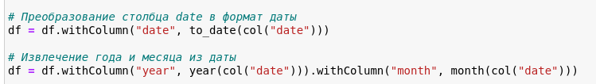
Предобработка Dataset
Столбец с датой имел тип данных string. Для дальнейшей качественной обработки
мы должны перевести в date формат и также извлечь отдельно год и месяц. Также
Отфильтровали пустые значения в колонках типа топлива, года выпуска и пробега

Slide 7
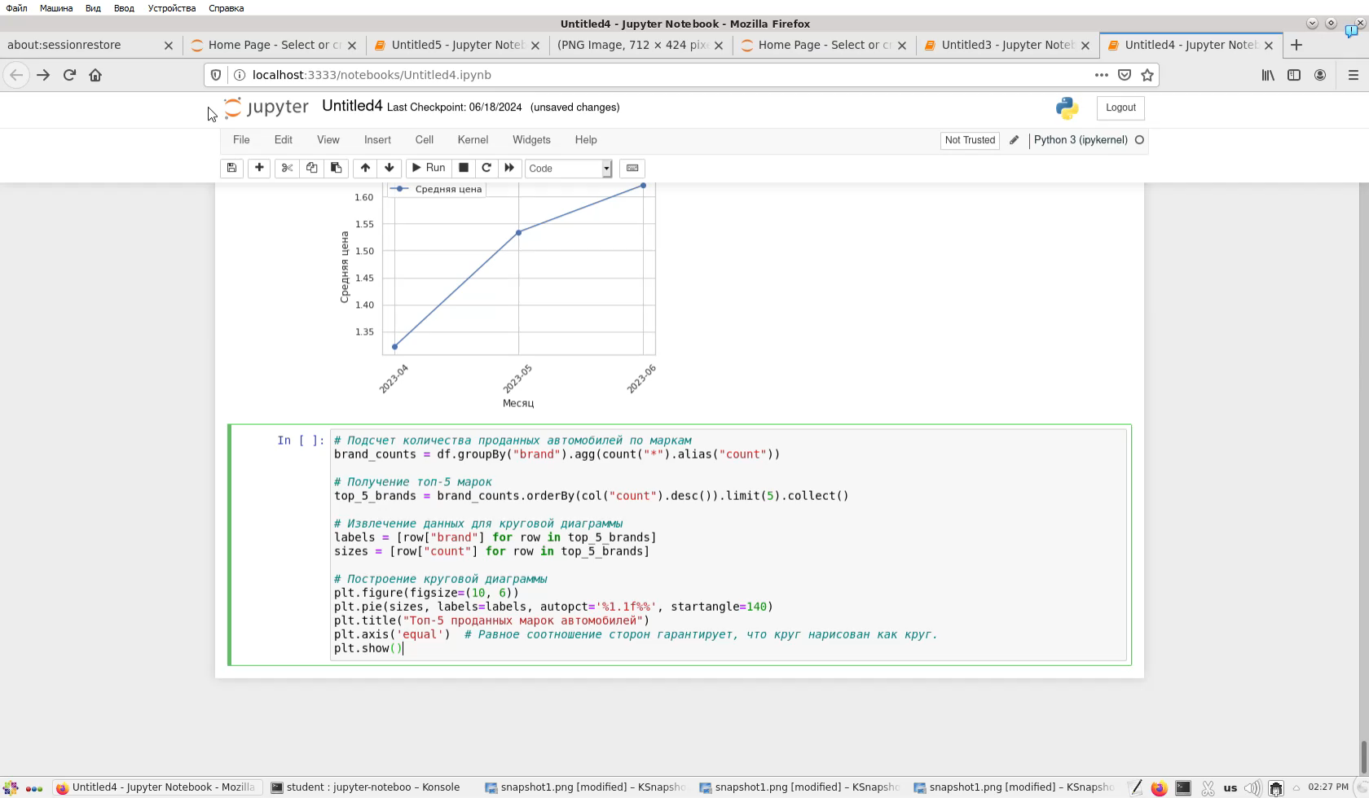
Самые популярные марки автомобилей

Slide 8
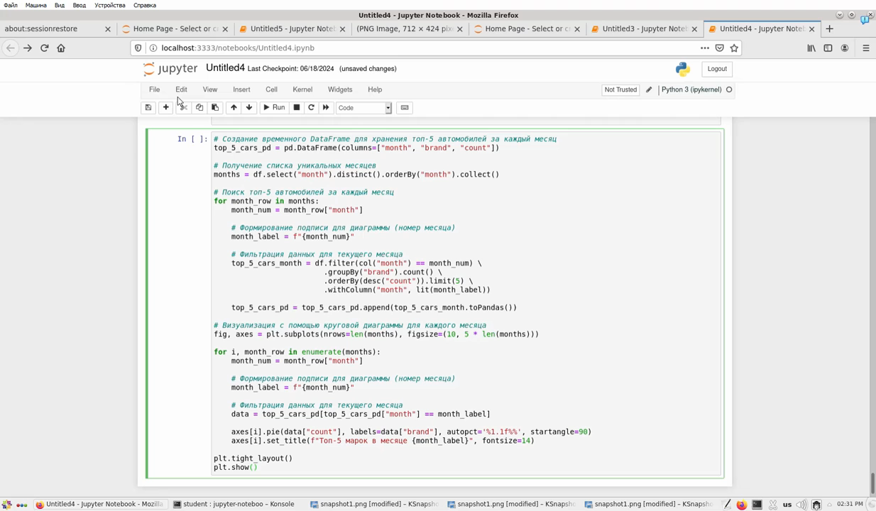
Самые популярные марки автомобилей по месяцам

Slide 9
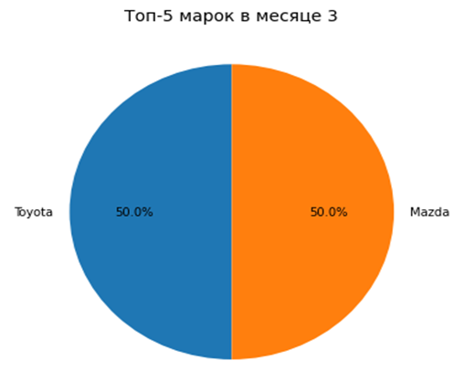
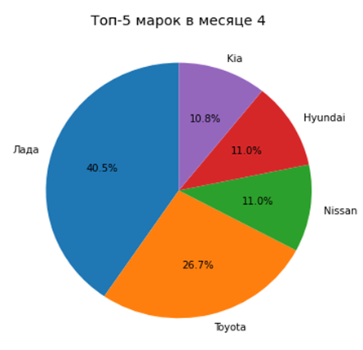
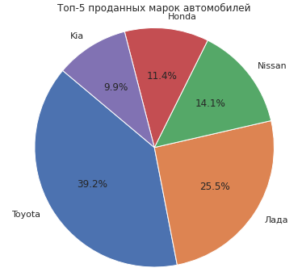
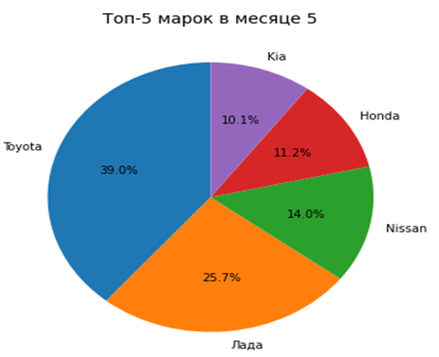
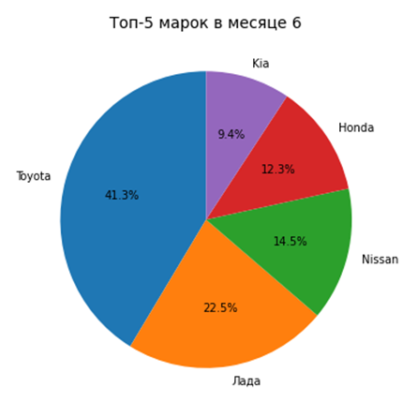
Самые популярные марки автомобилей

Slide 10
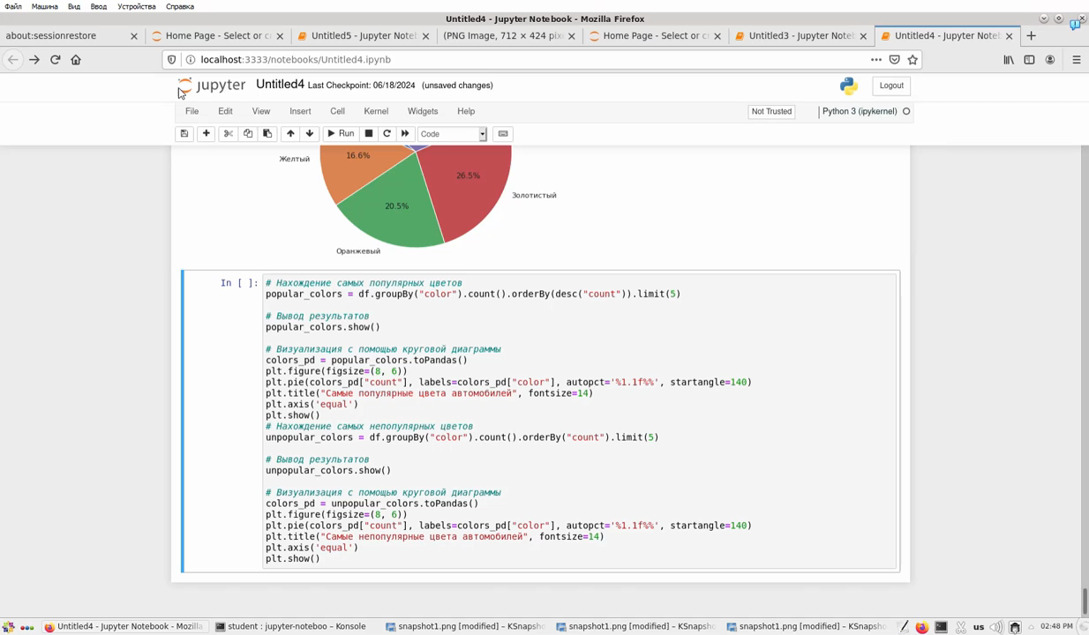
Популярность различных цветов

Slide 11
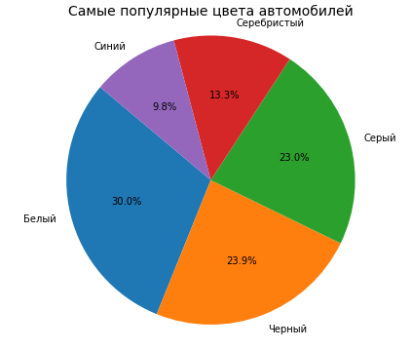
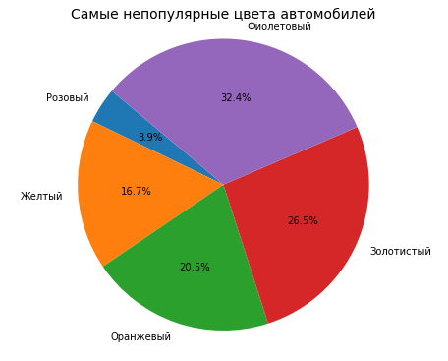
Популярность различных цветов

Slide 12
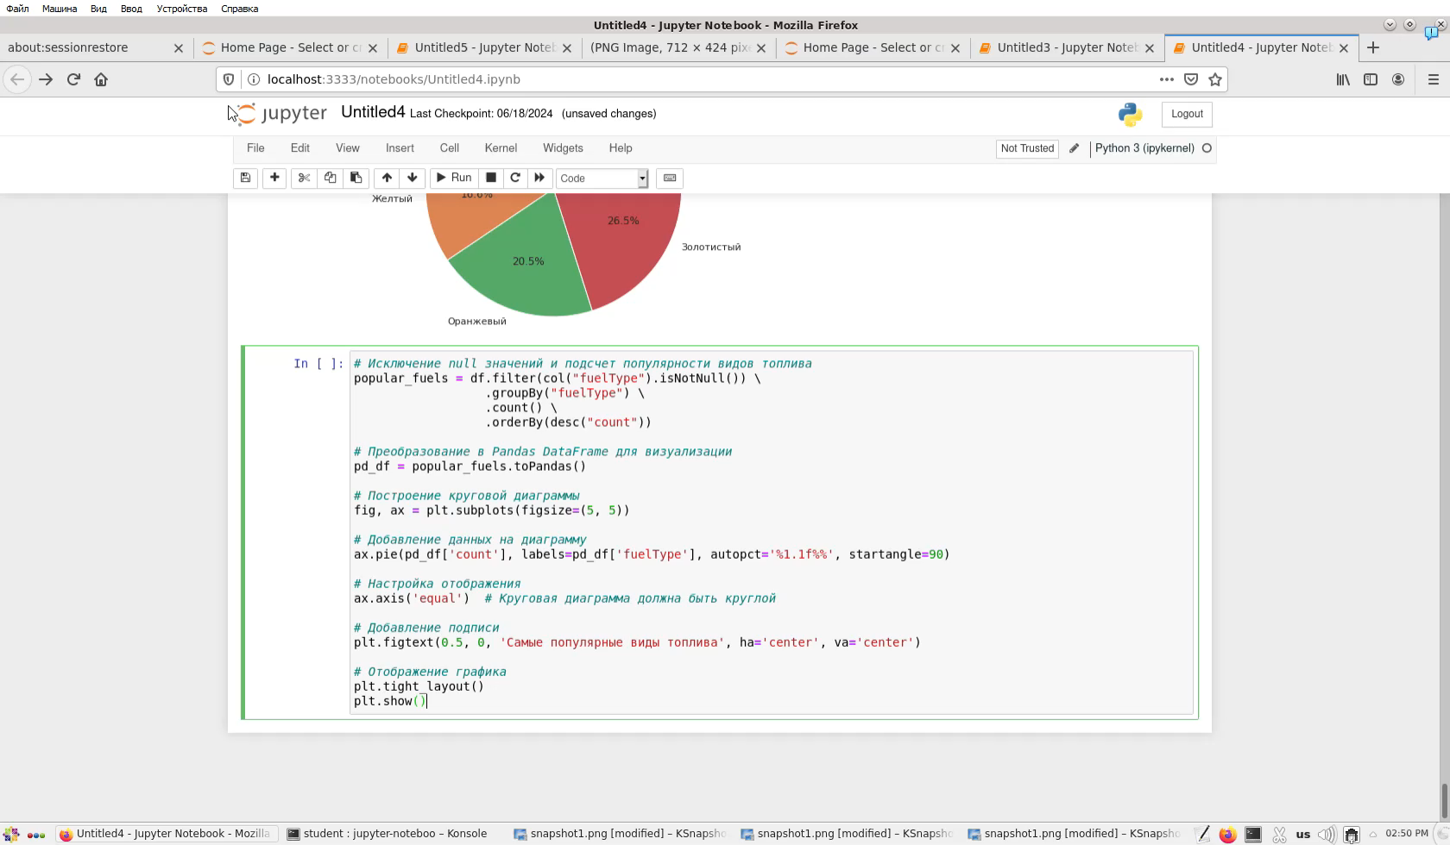
Популярность видов топлива

Slide 13
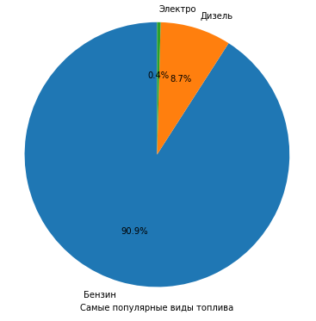
Популярность видов топлива

Slide 14
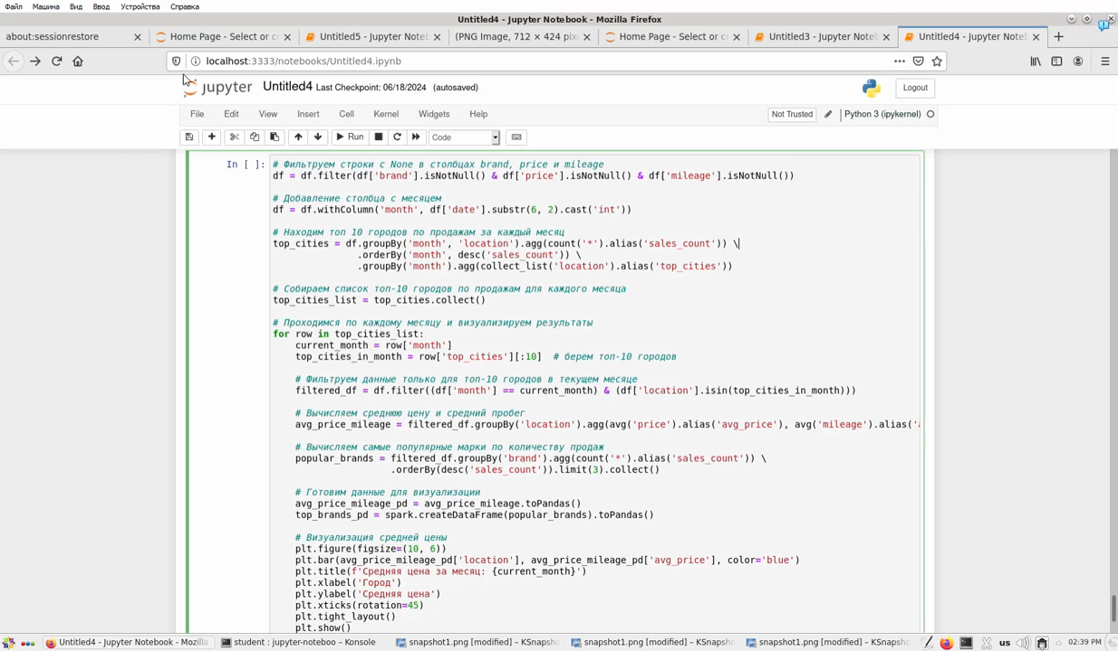
Средняя цена по месяцам и средний пробег по месяцам

Slide 15
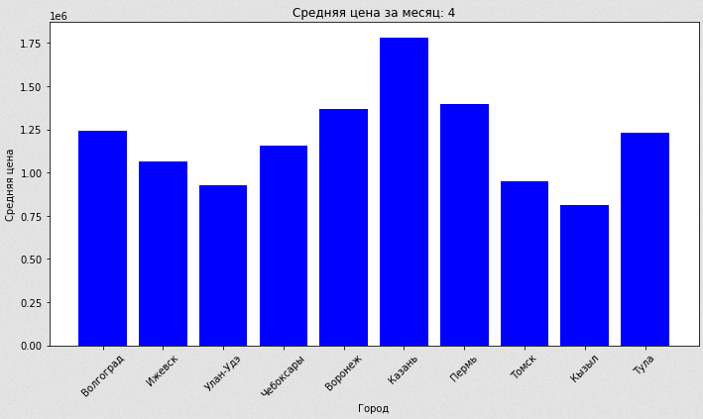
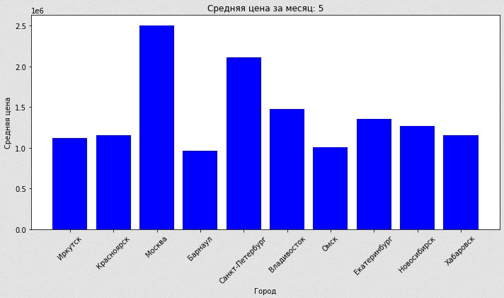
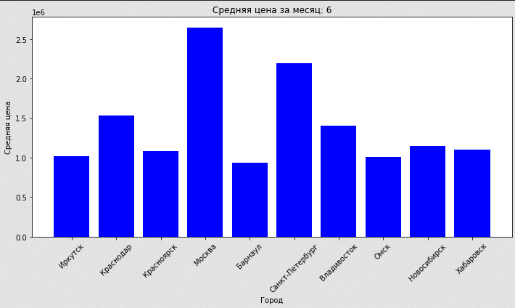
Средняя цена по месяцам

Slide 16
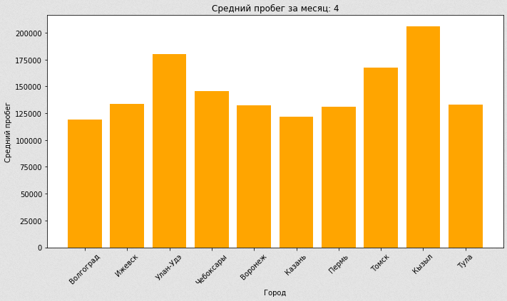
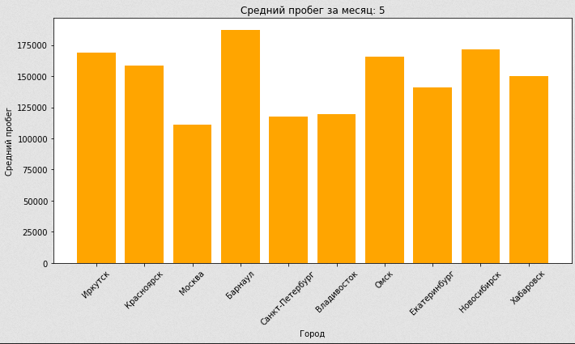
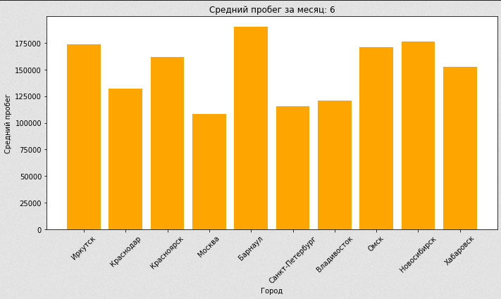
Средний пробег по месяцам

Slide 17
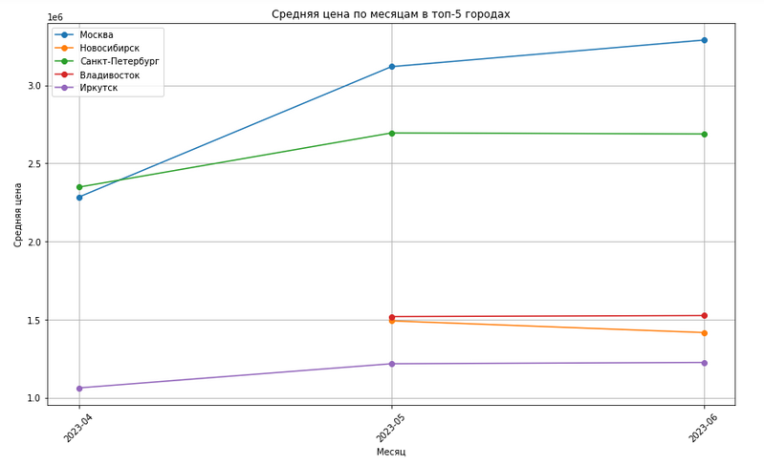
Средняя цена по месяцам

Slide 18
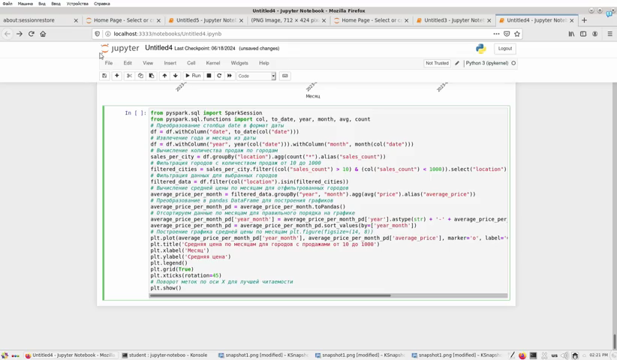
Линейная зависимость

Slide 19
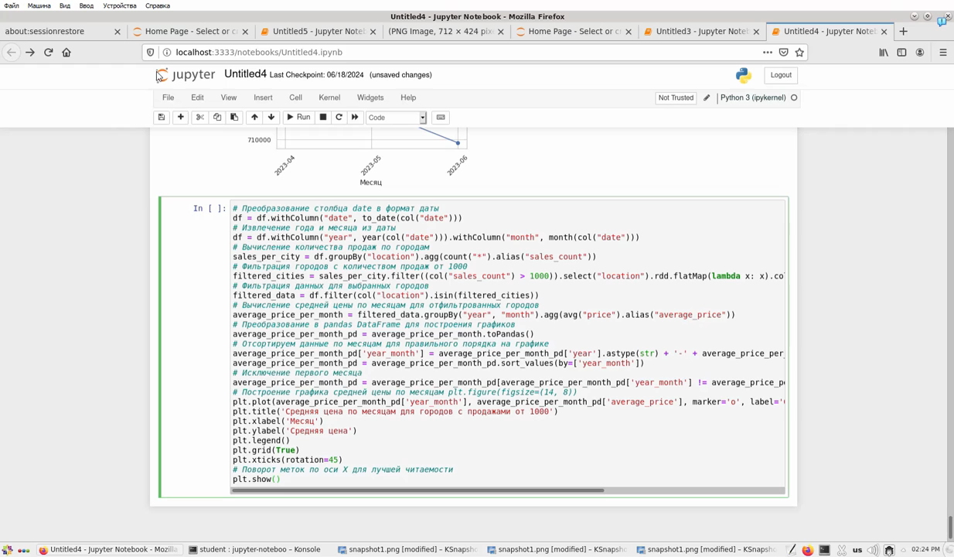
Линейная зависимость

Slide 20
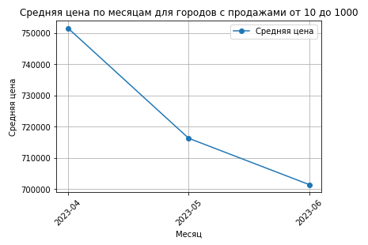
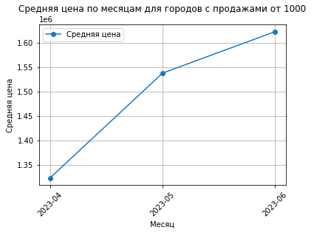
Линейная зависимость
Корреляция = 0.22390911248003698
Корреляция = 0.3692009631449939

Slide 21
Правильность гипотез
Цена на автомобили увеличивается с течением времени и с количеством продаж: правдива
Каждый месяц самым продаваемым брендом является одна и та же марка автомобиля: ложна
Бензин является доминирующим видом топлива на рынке: правдива
Водители не предпочитают автомобили с яркими и бросками цветами: правдива
Между средней ценой и количество продаж в городах сильная линейная зависимость: ложна

Slide 22
Заключение
Наш анализ текущего состояния рынка подержанных автомобилей может оказаться полезным как для водителей, так и для автопроизводителей. Он поможет водителям определить справедливую цену при продаже или покупке автомобиля, учитывая его преимущества и недостатки. Кроме того, компании, занимающиеся производством автомобилей, смогут использовать результаты исследования для выявления слабых сторон своих моделей по сравнению с конкурентами, и для понимания общего состояния рынка автомобилей.

